Slide 1

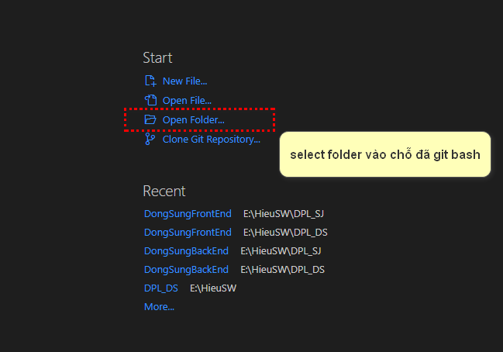


Slide 2
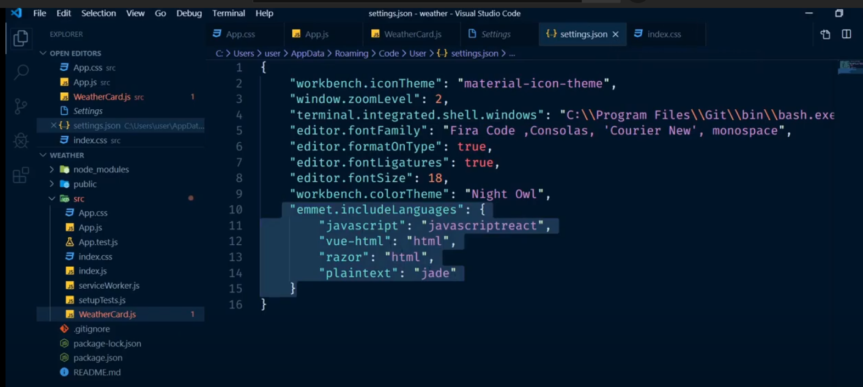
_Emmet json để gõ nhanh
_ctr+shift+P => wrap emmet => div.name enter
https://emotion.sh/docs/introduction cài thằng này để có css mặc định tạo sẵn: npm install --save @emotion/styled
_Ctr+c để stop process

